Slide 1
Chapitre 7 Service de l’haute disponibilité et de la répartition des charges
Module Service et Administration Réseaux
4ème Année
2024/2025

Slide 2
Objectifs
Comprendre l’intérêt d’utilisation des mécanismes de haute disponibilité et répartition des charges.
Distinguer entre les différentes techniques de haute disponibilité et de répartition des charges.
Mettre en place une solution permettant la répartition des charges en utilisant Haproxy

Slide 3
Plan
Introduction
Qu’est-ce que la haute disponibilité ?
Mesure de la disponibilité
Temps d’arrêt (Downtime)
Causes du Temps d’arrêt
Réduire le Temps d’arrêt
Comment éviter les SPOF ?
Redondance
Architecture de la haute disponibilité
Répartition des charges
Algorithmes de répartition des charges

Slide 4
Introduction
Dans un monde de plus en plus connecté, l'indisponibilité des systèmes informatiques peut avoir des conséquences catastrophiques :
Pertes financières importantes
Insatisfaction des clients
Atteinte à la réputation de l'entreprise
Voire perte de pièces de marché

Slide 5
Qu’est-ce que la haute disponibilité?
La haute disponibilité désigne la capacité d’un système ou d’une infrastructure à garantir une fonctionnement continu, avec un minimum d’interruptions.
Objectifs principaux:
Minimiser les pannes
Réduire les interruptions de service
Garantir une accessibilité proche de 100%
Fournir un temps d’activité élevé (souvent exprimé en SLA: Service Level Agreement)

Slide 6
Mesure de la disponibilité
Formule de disponibilité:
Disponibilité = MTBF/(MTBF+MTTR)
MTBF (Mean Time Between Failures) : Temps moyen entre deux pannes.
MTTR (Mean Time To Repair) : Temps moyen pour réparer une panne.
Exemples:
Niveau de service (%) | Temps d’indisponibilité/an
99% | 3 jours, 15 minutes
99,9% | 8 heures, 45 minutes
99,99% | 52 minutes
99,999% | 5 minutes
Notes:
Disponibilité (%)=(Temps de fonctionnement/Temps total)x100

Slide 7
Temps d’arrêt (Downtime)
Le temps d’arrêt (Downtime) fait référence à la période pendant laquelle un système ou un service n’est pas disponible ou ne fonctionne pas correctement.
Types de temps d’arrêt:
Planifié:
Périodes d’indisponibilité prévues pour des opérations de maintenance, des mises à jour ou des migrations.
Souvent annoncé à l’avance pour minimiser l’impact sur les utilisateurs.
Non planifié:
Résultat d’une panne, d’une défectuosité matérielle, d’un bug logiciel ou d’une cyberattaque.
Inattendu et généralement plus couteux en termes d’impact.

Slide 8
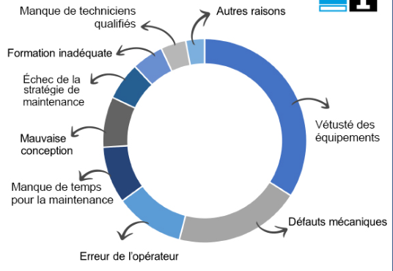
Causes du Temps d’arrêt
34 % vétusté des équipements
20 % défauts mécaniques
11 % erreurs des opérateurs
9 % manque de temps pour la maintenance
8 % erreurs de conception des équipements
6 % échec de la stratégie de maintenance
5 % formation inadéquate des opérateurs
4 % manque de personnel technique qualifié
3 % autres raisons diverses
Comment réduire le Downtime
Une étude publiée en 2020 par la revue Plant Engineering

Slide 9
Réduire le Temps d’arrêt
La haute disponibilité intègre trois principes majeurs pour garantir un accès ininterrompu aux données et aux services:
Minimiser le temps Réduire le Temps d’arrêt
Elimination ou la réduction des points de défaillance uniques
Surveillance proactive
Utilisation d’outils de surveillance (Nagios, Prometheus) pour détecter les anomalies avant qu’elles ne deviennent des problèmes critiques
Tolérance aux pannes
Capacité d’un système a continuer de fonctionner même si un composant tombe en panne

Slide 10
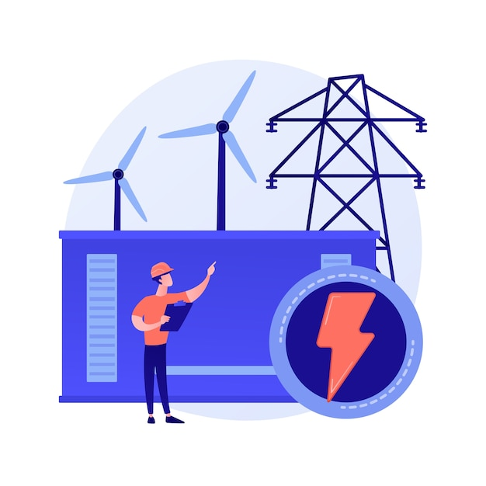


Comment éviter les SPOF ?
Un point de défaillance unique (Single Point of Failure, SPOF)
un composant critique d’un système qui, en cas de panne, peut entraîner l'arrêt complet de votre infrastructure
Redondance
Duplication des composants matériels ou logiciel

Slide 11
Redondance
Redondance
Matériel : Ajouter des serveurs, des alimentations électriques (double alimentation), des disques RAID, des routeurs ou des commutateurs redondants.
Réseau : Configurer plusieurs chemins réseau grâce à des protocoles comme HSRP, VRRP ou BGP.
Logiciel : Utiliser des services ou processus en cluster ou multi-instance.

Slide 12
Redondance
Redondance Matérielle
Serveurs redondants
Redondance logicielle
Cluster haute disponibilité (HA)
Redondance énergétique
Alimentation électrique double
RAID (Redundant Array of Independent Disks)
Équipements réseau redondants
Orchestration multi-nœuds
Onduleurs (UPS) et générateurs
Circuits électriques redondants
Redondance réseau
Liens multiples
Load Balancers
Topologies redondantes
Redondance des données
Réplication de données
Sauvegardes fréquentes

Slide 13
Architecture de la haute disponibilité
Cluster
Cluster se composent d’un groupe d’ordinateur ayant accès au même stockage partagé et représentant des configuration réseau identiques
Tous les serveurs participent simultanément au traitement d’un service
De l’extérieur, le groupe de serveurs apparait comme un seul appareil
En cas de défaillance d’un serveur du cluster, les autres serveurs continuent de traiter le même service
Notes:
Une méthode consiste à utiliser des clusters haute disponibilité

Slide 14


Architecture de la haute disponibilité
Cluster
Server Cluster
Cluster Manager
Data Server
user

Slide 15
Architecture de la haute disponibilité
Active-Passive Cluster:
Un serveur principal est actif, tandis qu’un second serveur attend pour prendre le relais en cas de défaillance.
Serveur A
active
Cluster
Stockage partagé
Serveur B
passive
user

Slide 16
Architecture de la haute disponibilité
Active-Passive Cluster:
Un serveur principal est actif, tandis qu’un second serveur attend pour prendre le relais en cas de défaillance.
Serveur A
active
Cluster
Stockage partagé
Basculement vers
Serveur B
Serveur B
passive
user

Slide 17
Architecture de la haute disponibilité
Architecture de la haute disponibilité
Active-Active Cluster:
Tous les composants sont actifs en même temps, et ils partagent la charge.
Serveur A
active
Stockage partagé
App 1
Serveur B
active
user
App 1
App 2

Slide 18
Répartition des charges
La répartition des charges est une technique qui permet de distribuer efficacement les requêtes ou charges de travail entre plusieurs serveurs ou ressources.
Les objectifs:
Amélioration de la performance
Scalabilité
Haute disponibilité
Réduction des coûts

Slide 19


Algorithmes de répartition des charges
Round Robin :
Les requêtes sont distribuées séquentiellement à chaque serveur.
Utilisé pour des serveurs de même capacité.
1
5
3
1
Serveur A
active
2
3
Load Balancer
4
Serveur B
active
4
2
5

Slide 20
Algorithmes de répartition des charges
Least Connections
Le trafic est envoyé au serveur ayant le moins de connexions actives.
Utilisé pour des applications avec des connexions persistantes (web, bases de données).
2
1
Serveur A
active
1
10 connexions
2
Load Balancer
Serveur B
active
50 connexions

Slide 21

Fin chapitre 7

